Slide 1
Муниципальное автономное дошкольное образовательное учреждение детский сад №3 г. Курганинска.
Тема: « Знакомство дошкольников с бытом кубанских казаков». ЧАСТЬ 1
Выполнила воспитатель Яковлева А. С.

Slide 2
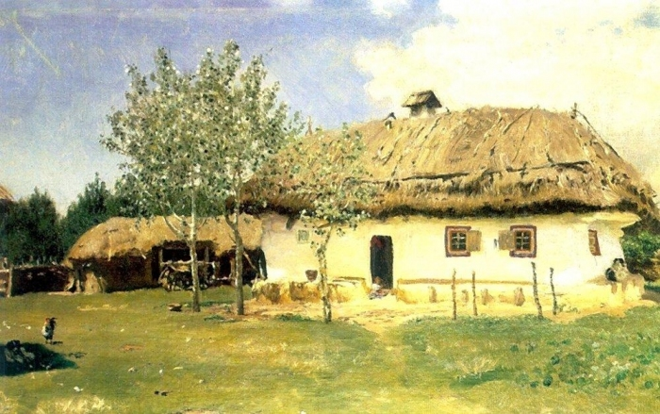
Кубанская казачья хата Хата - постройка, которая начиналась сразу на земле, без фундамента.

Slide 3
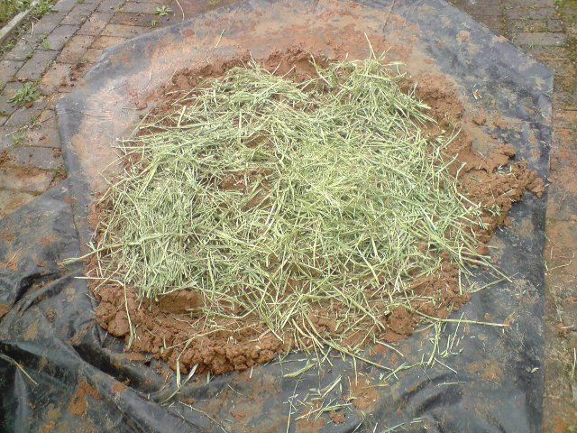
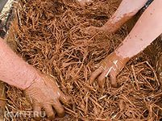
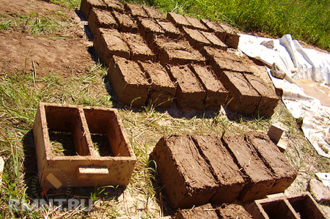
Хаты строили из самана. Саман – смесь глины, соломы, камыша, лошадиного навоза.

Slide 4
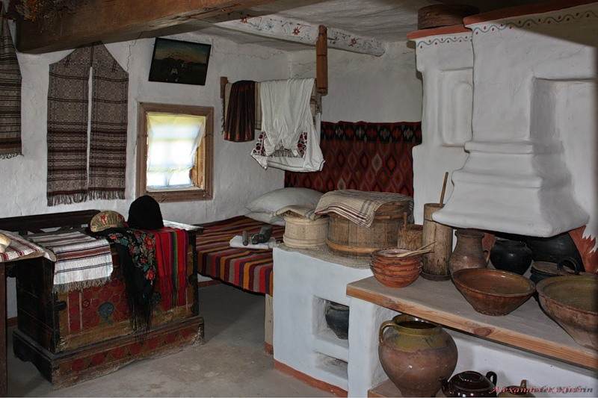
Казачий курень – это печь, шкаф для посуды, комод для белья, кованные и деревянные сундуки, железная кровать, круглый стол, деревянная лавка. На стенах - семейные фотографии, вышитые рушники

Slide 5
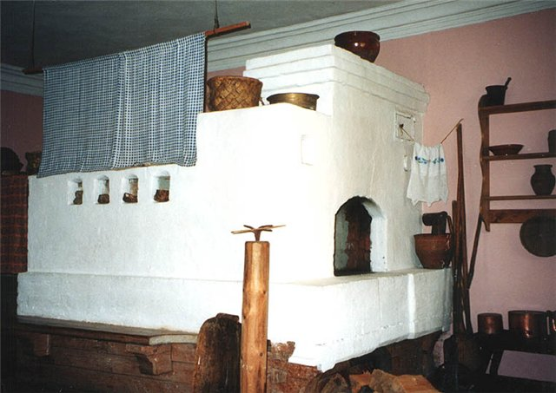
Печь

Slide 6
Использованы: интернетресурсы
http://www.kinder.ru - Интернет для детей. Каталог детских ресурсов.
http://www.solnyshko.ee - Детский портал «Солнышко».
Литература:
Н.А.Бондарева «Кубанские народные ремесла. Информационный материал» – Армавир . 2004
Н.А. Бондарева «Культурное наследие кубанского казачества» – Армавир, 2004
«КОНЕЦ»

